Slide 1
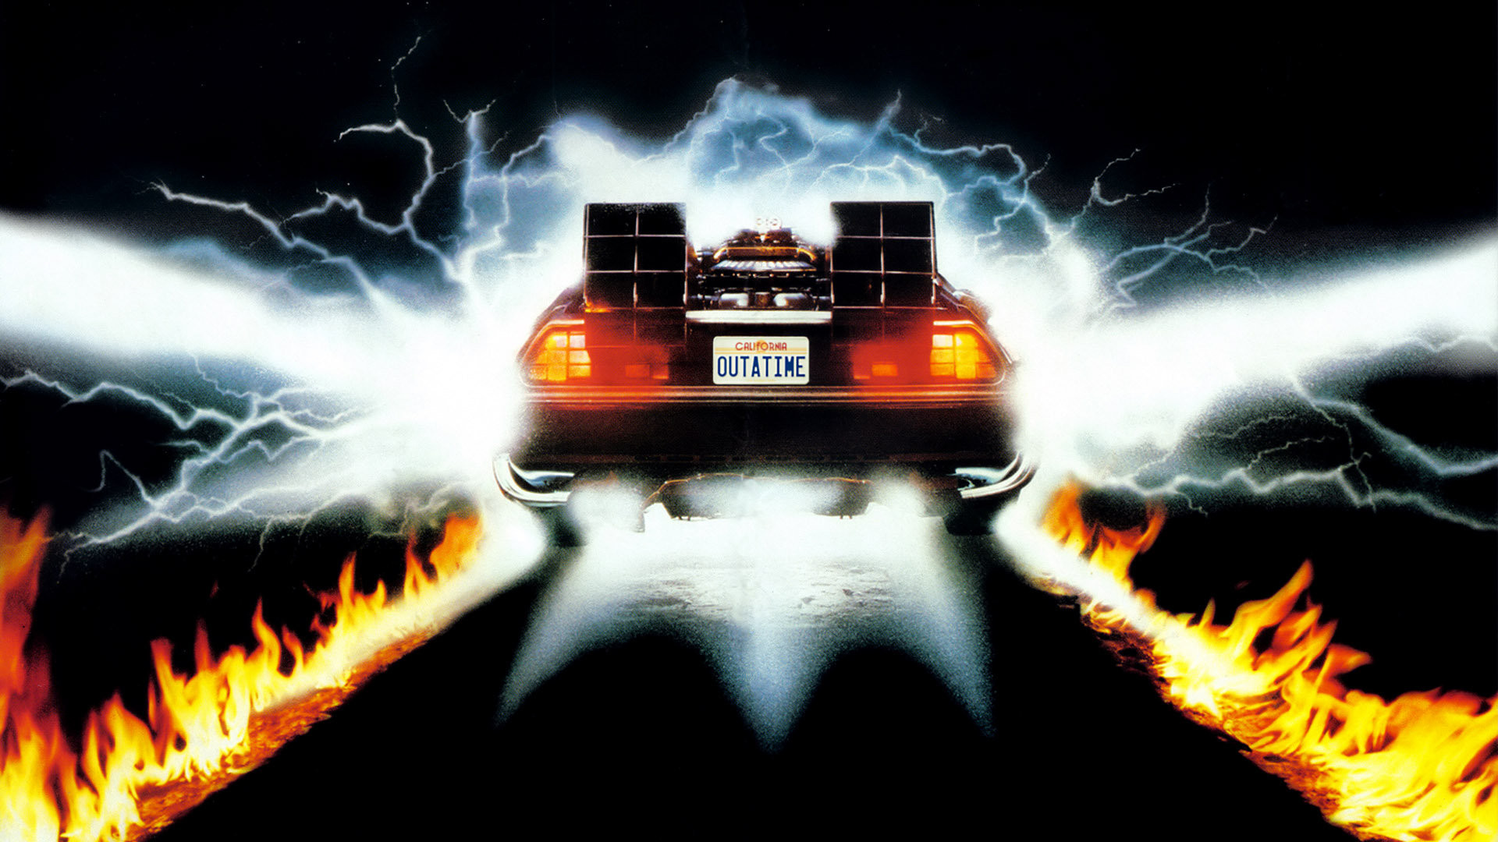
BACK TO THE FUTURE

Slide 2
FABUŁA
Marty McFly (Michael J. Fox) jest typowym nastolatkiem, ale ma niezwykłego przyjaciela - Dr Emmetta Browna (Christopher Lloyd), który wynalazł wehikuł czasu. W nocy przed centrum handlowym Dr. Brown pokazuje swój wynalazek Martyemu. Wygląda on jak udoskonalony samochód, a działa na... pluton. Dr. Brown zwędził go Libijczykom, którzy chcieli, aby zrobił im bombę atomową. Podczas eksperymentu terroryści zabijają doktora. Marty cudem uchodzi z życiem, ale przenosi się do roku 1955. Szukając Dr. Browna z lat pięćdziesiątych natyka się na rodziców i zapobiega ich poznaniu. W wyniku tego może się nigdy nie urodzić...

Slide 3
OBSADA
Aktor | Rola
Michael J. Fox | Marty McFly
Christopher Lloyd | Dr. Emmett L. Brown
Lea Thompson | Lorraine Baines McFly
Crispin Glover | George McFly
Thomas F. Wilson | Biff Tannen
James Tolkan | Mr. Strickland
Claudia Wells | Jennifer Parker

Slide 4
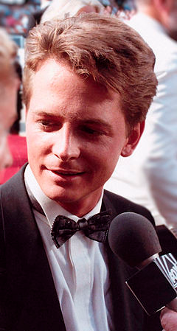
Michael J. Fox
(ur. 9 czerwca 1961 w Edmonton, Kanada) - kanadyjski aktor.
Do pewnego czasu, ze względu na swoją „chłopięcą urodę”, mimo dorosłego wieku, grał nastolatków. Zasłynął rolą Marty'ego McFly w filmie Powrót do przyszłości i jego kontynuacjach.
W 2000 oznajmił, że opuści serial Spin City, w którym grał główną rolę, z powodu choroby Parkinsona (jego miejsce zajął Charlie Sheen). Od tego roku Fox zaangażował się w działalność na rzecz wykorzystania komórek macierzystych w leczeniu tej choroby. Wolne chwile spędza na pisaniu – jest autorem autobiografii Lucky Man (Szczęśliwy facet), w której opisuje swoje przejścia z chorobą; W roku 2003 napisał pilotażowy odcinek do serialu Hench at Home. Ostatnia książka Michaela J. Foxa nosi tytuł „Always Looking Up: The Adventures of an Incurable Optimist” ("Nieuleczalny Optymista: Zawsze patrząc w górę.") wydana w 2009 roku.

Slide 5
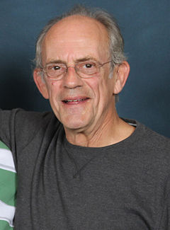
Christopher Lloyd
Największą popularność zdobył dzięki brawurowym rolom w trylogii Powrót do przyszłości, gdzie wcielił się w postać dr Emmetta Browna oraz w komediach Rodzina Addamsów i Rodzina Addamsów 2, w których zagrał wujka Festera.

Slide 6
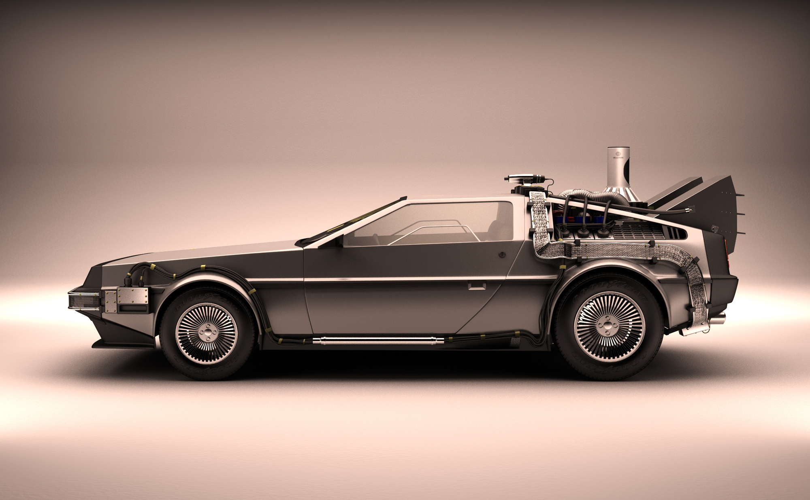
DELOREAN DMC-12

Slide 7
Dane Techniczne
  Silnik
V6 2,8 l (2849 cm³), 2 zawory na cylinder, Stopień sprężania: 8,80:1
Moc maksymalna: 130 KM (96,9 kW) przy 5500 obr/min
Maksymalny moment obrotowy: 207 N•m przy 2750 obr/min
Producent: PRV
  Osiągi
Przyspieszenie 0-100 km/h: 9.60 s
Prędkość maksymalna: 209 km/h

Slide 8
Jasio Machalsky i Misiu Rell

